Slide 1

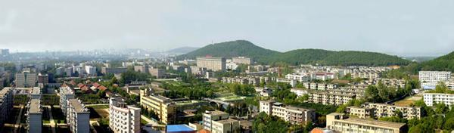
离散数学
Discrete Mathematics
计算机学院
吴亦奇 wuyq@cug.edu.cn

Slide 2
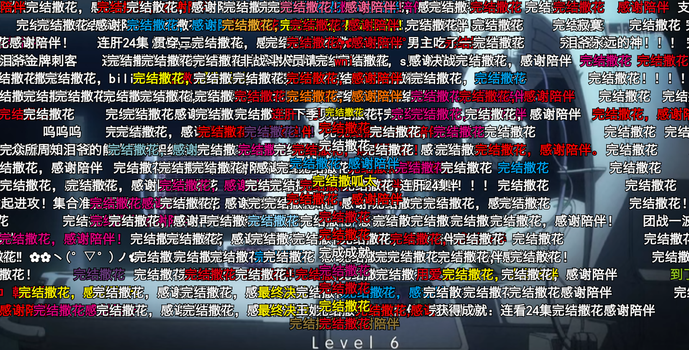

Slide 3
Group
群
Group

Slide 4
Group
商群(Quotient group)
<G/N;*>,*:Na,Nb∈G/N,Na*Nb={n₁an₂b|n₁,n₂∈N}=Nab
1)*在G/N上满足封闭性
2)*在G/N上满足结合律
3)G/N存在单位元
4)G/N的每一个元素存在逆元

Slide 5
Group
群同态基本定理
G
φ(满同态)
G'
φ _{k} (自然满同态)
f (同构)
G/Ker(φ)
1) 由φ得到的同态核Ker(φ)为G之正规子群
2) G与G/ Ker(φ)同态[群<G;*>与其每一个商群<G/N;*>同态]
3) G/ Ker(φ)与G’同构

Slide 6
Group
循环群
定义 如果群G可以由一个元素a生成，即 G={a^{k}|k∈Z},则称G为由a生成的一个循环群(Cyclic group)，并称a称为G的一个生成元（Generator）。记为G=<a>。
于是，<a>是一切形如a^{k}(k∈Z)的元素构成的
群，亦即<a>={a^{k}|k∈Z}。
若群的代数运算用加号表示时，则指数可以改为倍数的形式，即<a>={ka|k∈Z}。

Slide 7
Group
定理 设G=<a>是循环群.
(1) 若G是无限循环群，则G只有两个生成元，即a和a⁻¹.
(2) 若G是 n 阶循环群，则G含有φ(n)个生成元. 对于任何小
于n且与 n 互质的数r∈{0,1,…,n-1}, a^{r}是G的生成元.
定理 设<a>是任意一个循环群，
1）若|a|=∞，则<a>与整数加群Z同构；
2）若|a|=n, 则<a>与n次单位根群U_{n}=<ε>(ε为n次单位根)同构。
此定理表明，无限阶循环群彼此同构，有限同阶循环群都彼此同构。 这样，抽象地看，即在同构的意义下，循环群仅有两种，即整数加群与n次单位根群（n为任意正整数）。

Slide 8
Group
定理 设G=<a>是循环群.
(1) 设G=<a>是循环群，则G的子群仍是循环群.
(2) 若G=<a>是无限循环群，则G的子群除{e}以外都是无限
循环群.
(3) 若G=<a>是n阶循环群，则对n的每个正因子d，G恰好含
有一个d 阶子群.

Slide 9
Group
置换群
变换
→满射、单射、双射变换
→变换群(Transformation Group)

Slide 10
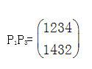
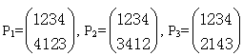
Group
示例 轮换
P₁ =(1432), P₂ =(13)(24), P₃ =(12)(34), P₁P₃=(1)(24)(3)

Slide 11
Group
对称群、置换群
对称群：非空集合X上的全体双射变换构成的集合S(X)关于双射变换的乘法构成一个群
→ X上的n次对称群(Symmetric group), n=|X|, S_{n})
→ S_{n}的任意一个子群，称为一个X上的n次置换群，简称X上的置换群(Permutation group)。

Slide 12
Group
(Cayley定理) 任意一个群都同一个双射变换群同构。
证明 设G是任意一个给定的群，任取a∈G, 对∀x∈G令
f_{a}(x)=ax，
则易知f_{a}是G的一个双射变换。
S(G)为G的对称群，令G′={f_{a}|a∈G}⊆S(G) 。
现任取f_{a,}f_{b}∈G′,则
f_{a}f_{b}(x)=fa(bx)=a(bx)=abx=f_{ab}(x),
∀x∈G, =b⁻¹x= ,
即有f_{a}f_{b}=f_{ab}∈G′, = ∈G′,
从而f_{a} = f_{a} = ∈G′, 从而G′是S(G)的子群，是一个双射变换群。
又令ϕ：G→G′，使对∀a∈G，有ϕ(a)=f_{a}。
显然，ϕ是一个双射。 且对∀a, b∈G,
ϕ(ab)=f_{ab}=f_{a}f_{b}=ϕ(a)ϕ(b),
即映射满足保运算性。故群G与一个双射变换群G′同构。
每一个有限群均与一个置换群同构。

Slide 13
Group
置换群G作用在集合X上
→ 等价划分： G可以诱导出X上的一个等价关系R:
∀x∀y(xRy↔∃g(g∈G, g(x)=y))
→ X在G作用下的一个轨道(Orbit)：[x]_{R}={g(x)|g∈G}, 记为：Ω(x)
a为g的一个不动点(Fixed Element): 设g∈G，a∈X，若g(a) = a.
Fix_{X}(g)={a |a∈X, g(a)=a} ?
即在g作用下所有的不动点集合。
→ G中使x保持不动的不动置换类: 以x为不动点的群G的所有元素的集合，即{g|g∈G, g(x)=x}，简记为Fix_{G}(x)。

Slide 14
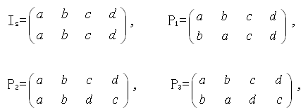
Group
示例 X={a,b,c,d}, G={I_{s},P₁,P₂,P₃}。
G为X上的置换群？
G在X上诱导出的等价关系R?
X在G作用下的轨道？
保持X中元素不动的不动置换类？

Slide 15
Group
观察
|G|、|Ω(x)|与|Fix_{G}(x)|之间关系？
→|G|=|Ω(x)||Fix_{G}(x)|
(群论中的Lagrange 定理)

Slide 16
Group
Burnside定理
G是作用在有限集合X上的一个有限群，X在G作用下的轨道数为

Slide 17
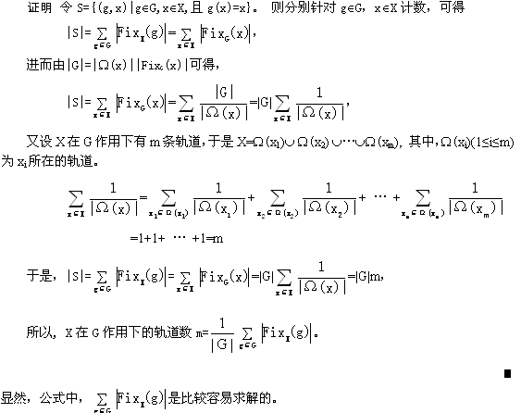
Group

Slide 18
Group
着色方案计数问题
给出一个有p个元素的集合S， 用k种颜色给这些元素染色， 求本质
不同的方案个数。 为了定义 “本质不同” 的含义， 需要给出一个
关于这p个元素的置换群G， 对于G中的任意置换f ， 每个方案a和
它在f 作用下的结果被看成是本质相同的。
“本质相同”关系是一个等价关系， 因此该关系把着色方案分成了
若干个等价类， 目的就是要计算出等价类的数目。

Slide 19
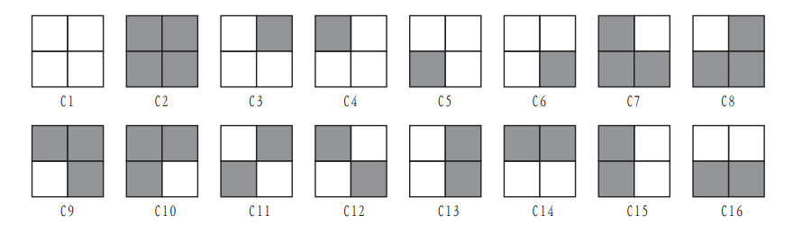
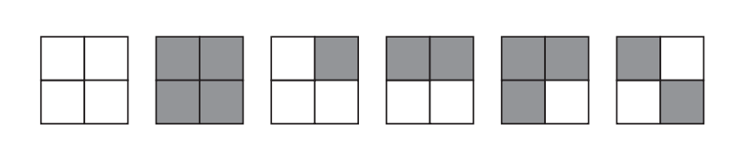
Group
图着色计数问题
对2 × 2的方阵用黑白两种颜色涂色， 问能得到多少种不同的图像？ 经过顺时针旋转使之吻合的两种方案， 算是同一种方案。

Slide 20
Group
Plóya计数原理
G是作用在集合X上的一个有限群，如果用k种颜色对X中元素着色，则本质不同的着色数为
C(k)=
其中，m(g)为<g>作用在X上的轨道数量，<g>称为循环群。

Slide 21
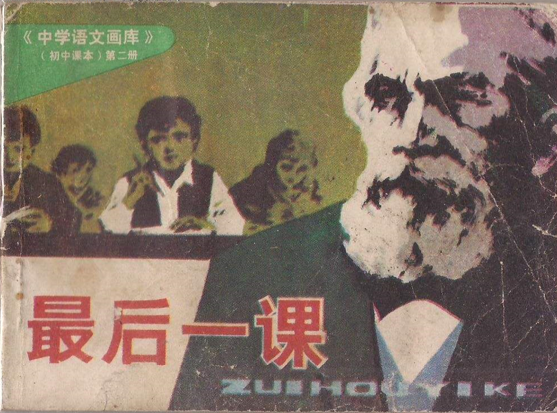
“大家天天都这么想：‘算了吧，时间有的是，明天再学也不迟。’现在看看我们的结果吧。唉，总要把学习拖到明天···”

Slide 22
Review
复习
Review

Slide 23
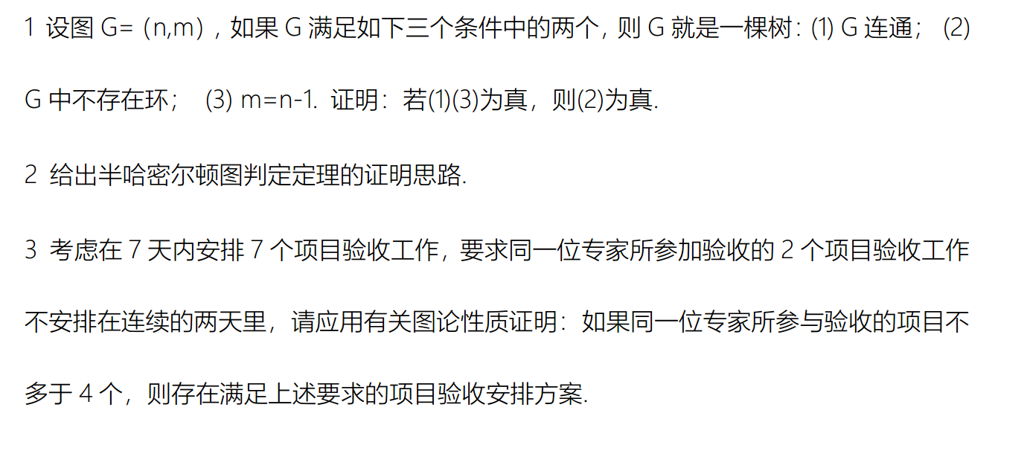
Quiz

Slide 24
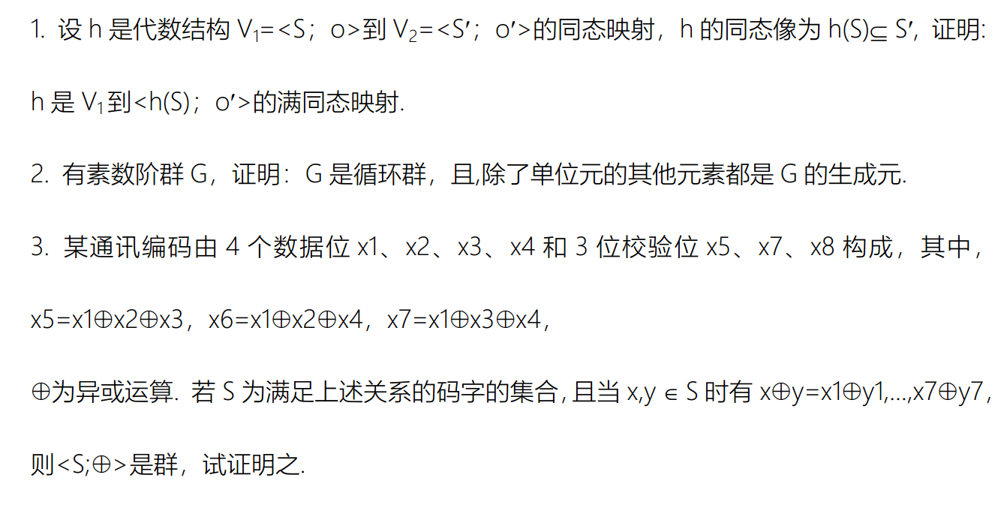
Quiz

Slide 25
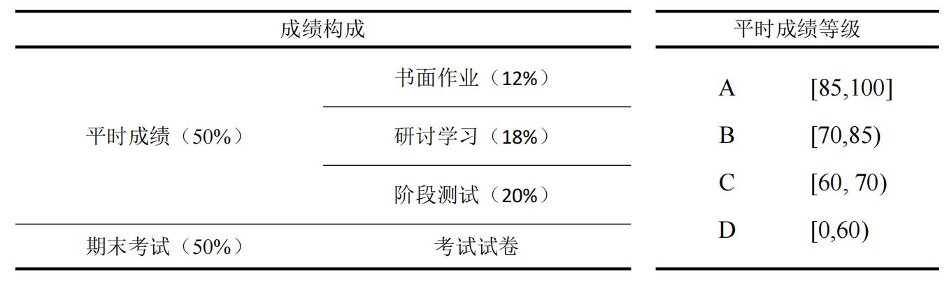
Review
课程考核
wuyq@cug.edu.cn

Slide 26
Review
数理逻辑
Mathematical Logic

Slide 27
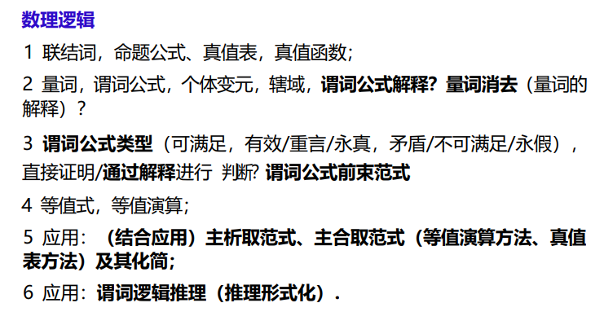
Review

Slide 28
Review
集合论
Set Theory

Slide 29
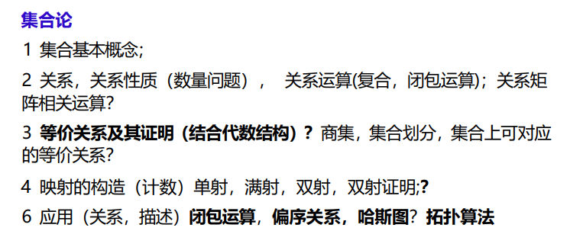
Review

Slide 30
Review
图 论
Graph Theory

Slide 31
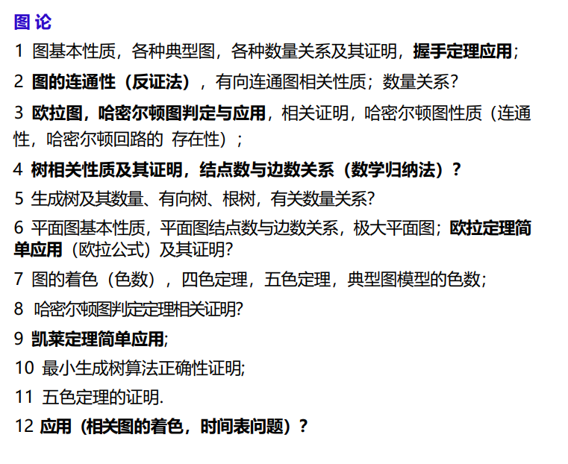
Review

Slide 32
Review
抽象代数
Abstract Structure

Slide 33
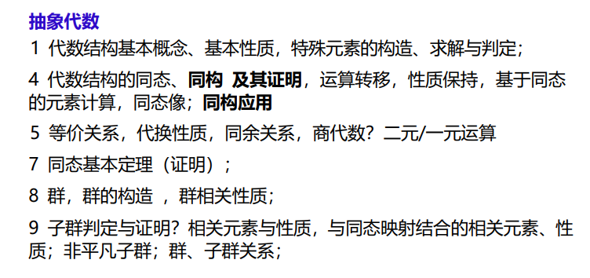
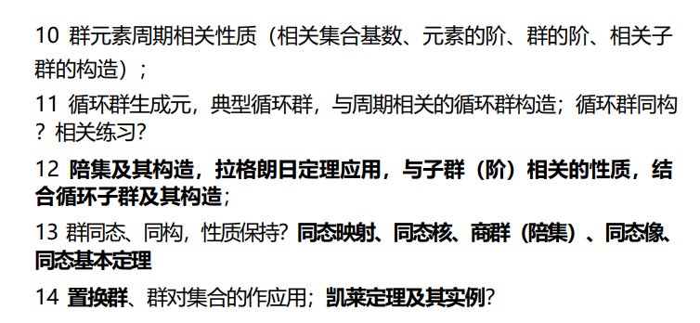
Review

Slide 34


Slide 35

Review

Slide 36
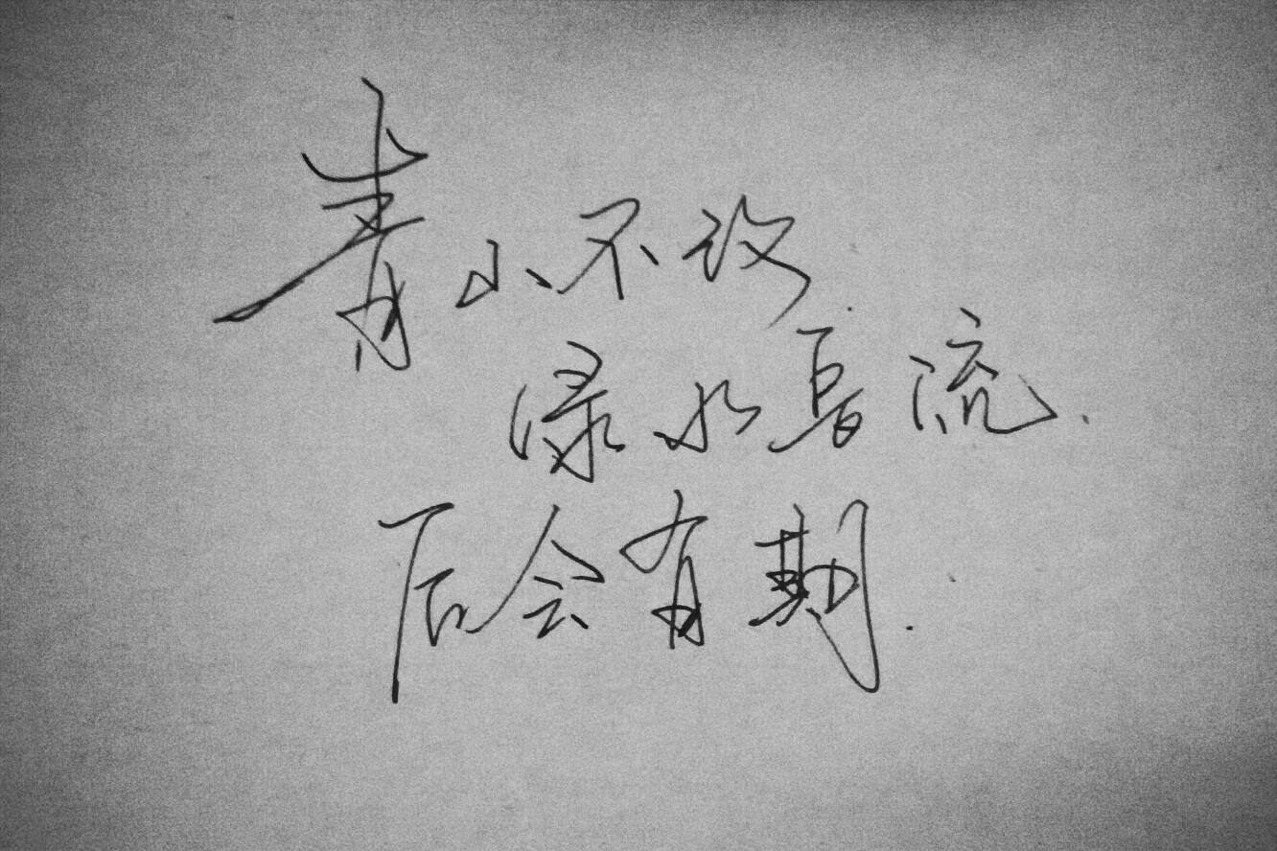
Review
2026.1.22 9:00-11:00

